Slide 1
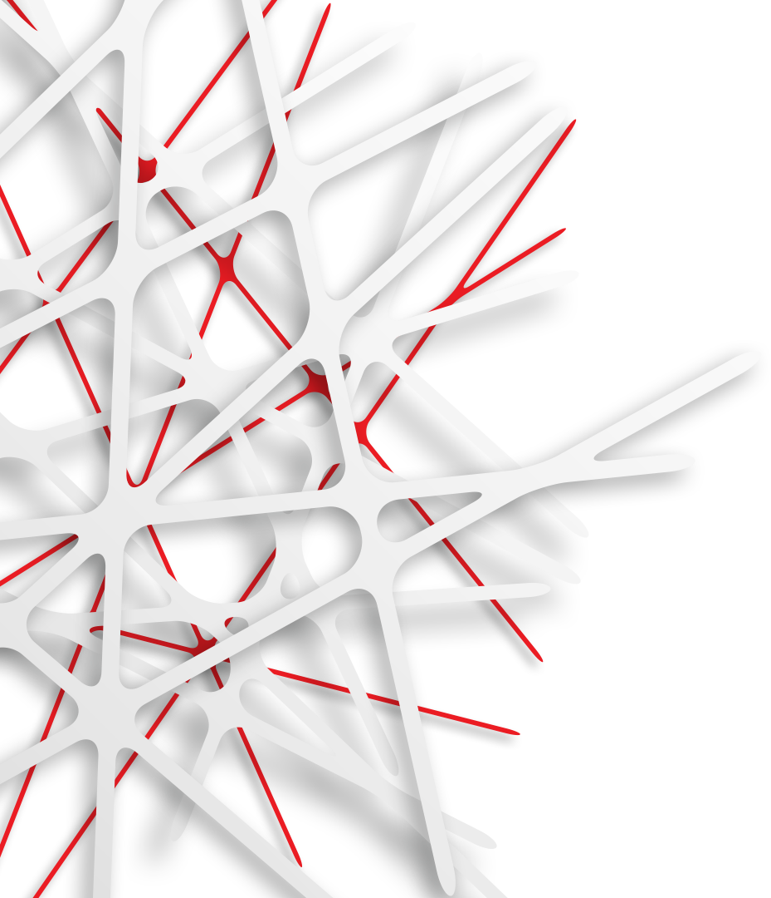

LigDraw
轻巧3D建模工具
期末展示

Slide 2


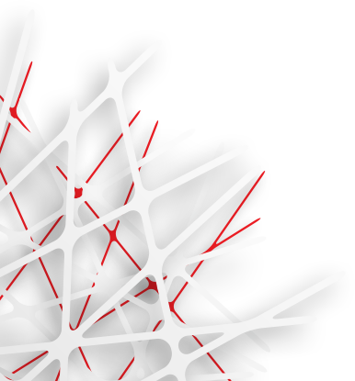
1
3
完成情况
代码组织
2
4
效果展示
亮点难点

Slide 3
完成情况
基础功能全部完成
键盘鼠标交互
三维空间里的视角转换
快捷键生成常用模型
三维模型的重合与碰撞检测
以及模型的格式化保存与加载
拓展部分有明确思路
代码架构清晰，可扩展性强

Slide 4
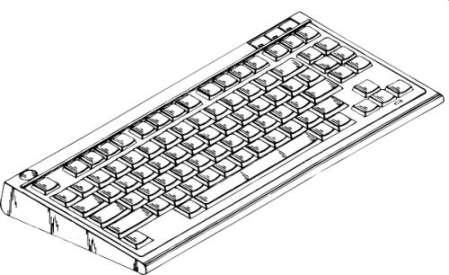
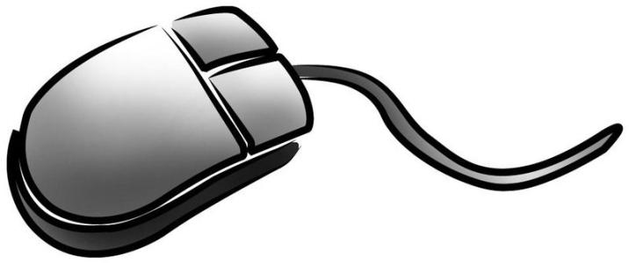
完成情况·功能列表
未选中物体
s：创建球体
c：创建立方体
f：创建雪人
z：创建直线
选中物体
d：删除物体
1：向x轴方向收缩
2：向y轴方向收缩
3：向z轴方向收缩
4：向x轴方向拉伸
5：向y轴方向拉伸
6：向z轴方向拉伸
o：保存整个场景至文件中
l：从文件中恢复整个场景
未选中物体
鼠标中键移动：场景平移
鼠标右键移动：场景旋转
选中物体
鼠标左键移动：物体平移
鼠标右键移动：物体旋转

Slide 5
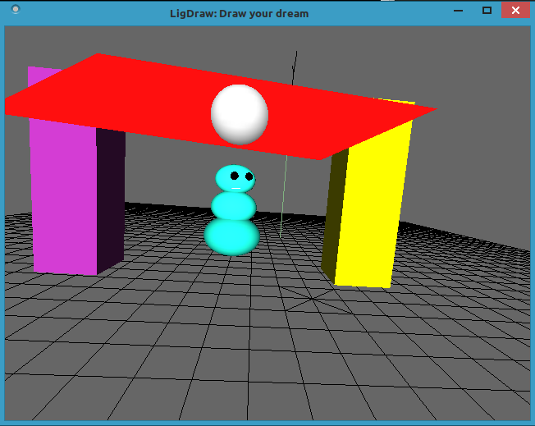
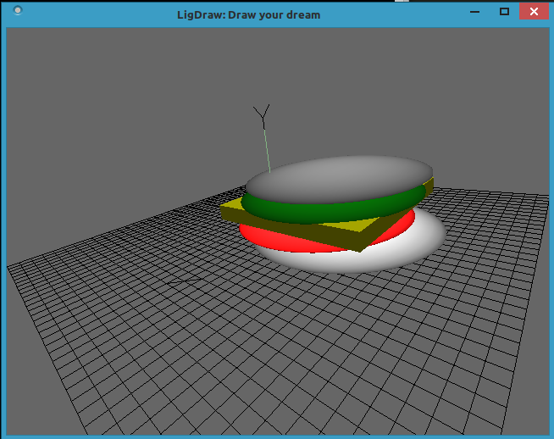
效果展示
一个侧嘴呆滞的绿色雪人
(毛毛虫？)在家门口张望
蟹堡王的黑心汉堡

Slide 6
运行示例

Slide 7
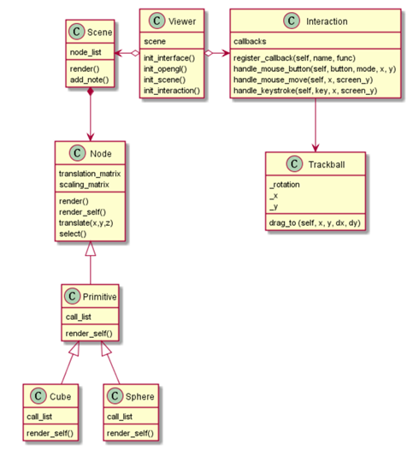
代码组织
解耦的思想遍布整个项目。
各个类各司其职，
又在一定程度上相互交互。

Slide 8
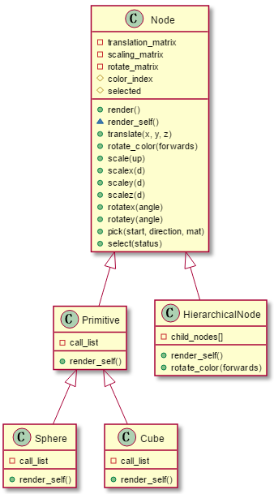
代码组织

Slide 9
代码组织
Primitive类：
真正实现了结点的渲染操作。
HierarchicalNode类：
负责递归地渲染list中的各个子对象。
Node 类：抽象基类
定义了场景中节点的基本操作，如平移、旋转、拉伸等。

Slide 10
代码组织
代码解耦的一个例子：
def trigger(self, name, *args, **kwargs):
""“
calls a callback, forwards the args
"""
for func in self.callbacks[name]:
func(*args, **kwargs)

Slide 11
代码组织
增加一个新需求：
拖动物体时，随着物体的移动，颜色逐渐改变
修改原回调函数，插入变色代码
需要修改现有的函数内的逻辑！
我们是如何实现的？

Slide 12
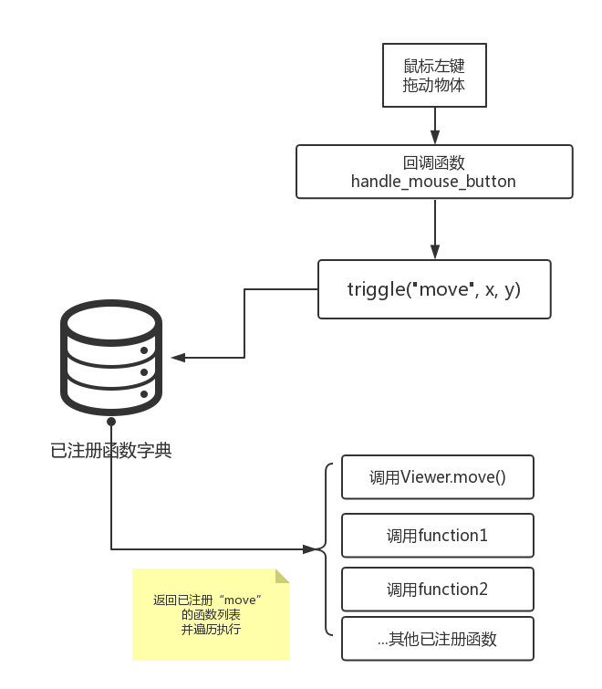
代码组织
原：修改回调函数
现：注册新变色函数，不修改原回调函数
增减功能极其方便

Slide 13
项目难点
OpenGL底层接口
大量运用矩阵变换
物体平移，伸缩，旋转均需矩阵变换
光线追踪与包围盒
鼠标位置→二维坐标→选中空间物体
Notes:
在软件中通过按键的方式，生成常见的模型，并且可以通过鼠标交互，改模型的坐标系，也可以改变摄像机的坐标系，从而改变观察的视角。
可以生成相互重叠的多个模型，并且在建模中增加碰撞检测，保证模型间不会重合，同时碰撞检测还可以通过一个开关来与关闭，方便用户生成重合的模型。
用户可以将当前的模型保存到文件中，还能够从文件中导入以前建立的模型。同时，还支持将模型输出成常见的图片格式。
进阶需求：增加光照模块，并且移动光源，能够在界面中查看光照对模型的影响。

Slide 14
第三方库
库名称 | 库作用
pyopengl | python中的opengl接口函数库
numpy | 线性代数数学库
OpenGL.GLUT | 窗口管理库
collections | python中额外的数据结构
pyglm | 矩阵变换库，与OpenGL协同使用
pickle | 用来存放python对象到文件中

Slide 15
组员名单
16337269 颜彬16337237 王永锋16337232 王锦鹏16337229 王浩翔

Slide 16




THANK YOU

Slide 17
开发时间轴
2018.4.21
2018.4.18
项目开发
项目方案展示
2018.4.23
确定选题与分工
2018.5.18
项目发布
2018.5.11
项目测试

Slide 18
分工安排
LigDraw
颜 彬
王锦鹏
王浩翔
王永锋
图形界面
用户交互
坐标系转换
图形着色

